Slide 1
ФГОС ДО Образовательная область «Речевое развитие» «Актуальные проблемы речевого развития детей дошкольного возраста»»
Выполнила : воспитатель МДОУ «Детский сад №8 «Радуга»» Теркина Н.Ю.
Сухой Овраг 2018 год

Slide 2
Требования Стандарта к результатам освоения программы представлены в виде целевых ориентиров дошкольного образования:
На этапе завершения дошкольного образования ребенок достаточно хорошо владеет устной речью, может выражать свои мысли и желания, использовать речь для выражения своих мыслей, чувств, желаний, построения речевого высказывания в ситуации общения, выделять звуки в словах, у ребенка складываются предпосылки грамотности
Речевое развитие по-прежнему остается наиболее актуальным в дошкольном возрасте.
Основная цель речевого развития - формирование устной речи и навыков речевого общения с окружающими на основе овладения литературным языком

Slide 3
Задачи образовательной области «Речевое развитие» ФГОС ДО
— владение речью как средством общения и культуры;
— обогащение активного словаря; развитие связной, грамматически правильной диалогической и монологической речи;
— развитие речевого творчества; развитие звуковой и интонационной культуры речи, фонематического слуха;
— знакомство с книжной культурой, детской литературой, понимание на слух текстов различных жанров детской литературы;
— формирование звуковой аналитико-синтетической активности как предпосылки обучения грамоте.

Slide 4
Кроме основных речевых задач
(формирования звуковой культуры речи, словарной работы, развития грамматического строя и связной речи)
особое внимание следует обратить на задачи:
— развития диалогической речи дошкольников;
— развития речевого творчества;
— формирования понимания на слух текстов различных жанров детской литературы.

Slide 5
Речь рассматривается как средство общения, средство коммуникации. Для того, чтобы конструктивно взаимодействовать со взрослыми и сверстниками, ребенок должен свободно владеть диалогическим общением и использовать все вербальные и невербальные средства этого общения, коммуникации
2. Стандарт направлен на развитие творческого потенциала каждого ребенка, формирование творческой активности и самостоятельности.
Задача развития речевого творчества у дошкольников – формирование позиции активного участника в речевом взаимодействии.
3. Под пониманием на слух текстов различных жанров детской литературы подразумевается восприятие этих текстов. В процессе восприятия произведения ребенок по-своему воспринимает художественные образы, обогащает их собственным воображением, соотносит со своим личным опытом. Восприятие художественных произведений рассматривается как один из приемов формирования творческой личности, что соответствует целевым ориентирам ФГОС дошкольного образования.

Slide 6
Дошкольный возраст является уникальным и решающим периодом развития ребёнка, когда возникают основы личности, складывается воля и произвольное поведение, активно развивается воображение, творчество, общая инициативность.
Поэтому воспитывая полноценную личность, необходимо устранить все, что мешает свободному общению ребенка с коллективом, все, что мешает ему стать уверенным в себе, своих силах
В Федеральном Государственном Стандарте дошкольного образования "Речевое развитие" выделена как основная образовательная область.
Речь является основанием для развития всех остальных видов детской деятельности: общения, познания, познавательно-исследовательской и даже игровой.
В этой связи развитие речи ребёнка становится одной из актуальных проблем в деятельности педагога ДОУ. .
Для успешного развития речи необходимо.
1. Интересно организовать жизнь ребёнка.
2. Постоянно побуждать ребёнка говорить.
3. Создавать соответствующую обстановку.
4. Не забывать про одарённых детей. Речью мы определяем судьбу ребёнка.
Из всех талантов самый главный талант – ОБЩЕНИЕ.

Slide 7
Принцип коммуникативно – деятельностного подхода к развитию речи
Принцип обогащения мотивации речевой деятельности
Принцип развития языкового чутья
Принципы развития речи
Принцип обеспечения активной языковой практики
Принцип взаимосвязи работы над различными сторонами речи
Принцип формирования элементарного осознания языка
Принцип взаимосвязи сенсорного, умственного и речевого развития

Slide 8
Культурная языковая среда
Обучение родной речи на занятиях
Общение взрослых и детей
Средства развития речи
Художественная литература
НОД по другим разделам образовательной Программы
Изобразительное искусство, музыка, театр

Slide 9
Основные направления работы
1.Развитие словаря: Освоение значений слов и их уместное употребление в соответствии с контекстом высказывания, с ситуацией в которой происходит общение
2. Воспитание звуковой культуры речи – развитие восприятия звуков родной речи и произношения
3. Формирование грамматического строя речи:
• Морфология (изменение слов по родам, числам, падежам)
• Синтаксис (освоение различных типов словосочетаний и предложений)
• Словообразование
4. Развитие связной речи:
Диалогическая (разговорная речь)
Монологическая речь (рассказывание)
5. Воспитание любви и интереса к художественному слову
6. Формирование элементарного осознания явлений языка и речи( различение звука и слова, нахождение места звука в слове)

Slide 10
Классификация методов развития речи
Наглядные
Непосредственное наблюдение и его разновидности (наблюдения в природе, целевые прогулки, экскурсии; опосредованное наблюдение (изобразительная наглядность: рассматривание игрушек, картин, презентаций)
Словесные
Чтение и рассказывание художественных произведений Заучивание наизусть, пересказ, обобщающая беседа Рассказывание без опоры на наглядный материал
Практические
Дидактические игры, игры драматизации, инсценировки, дидактические упражнения, хороводные игры, пластические этюды, икт

Slide 11
Приемы развития речи
Словесные
речевой образец, повторное проговаривание, объяснение, указания, вопрос, положительная оценка детской речи
Наглядные
показ иллюстративного материала, показ положения органов артикуляции при обучении правильному звукопроизношению
Игровые
Игровое событийное развертывание, игровые проблемно – практические ситуации, игра драматизация с акцентом на эмоциональное переживание, имитационно – моделирующие игры, ролевые обучающие игры, дидактические игры

Slide 12
Воспитание любви и интереса к художественному слову
Знакомство детей с художественной литературой
Цель: формирование интереса и потребности в чтении (восприятии книг)
ЗАДАЧИ
Вызвать интерес к художественной литературе как средству познания, приобщения познания, приобщения к словесному искусству
Развивать художественное восприятие и эстетический вкус
Формировать и совершенствовать связную речь, поощрять собственное словесное творчество, данные в художественном
Развивать литературную речь

Slide 13
Формы
Чтение литературного произведения
Рассказывание литературного произведения
Сочинение по мотивам прочитанного
Чтение литературного произведения
Обсуждение литературного произведения
Инсценирование литературного произведения
Беседы о прочитанном
Театрализованная игра
Продуктивная деятельность по мотивам прочитанного

Slide 14
Требования к речи педагога ДОУ
Правильность
Точность
Логичность
Чистота
Выразительность
Богатство
Уместность

Slide 15
Условия для успешного развития речи

Slide 16
Что за чудо эти книжки! Очень любят их детишки! Регулярно их читаем, много знаний получаем!

Slide 17
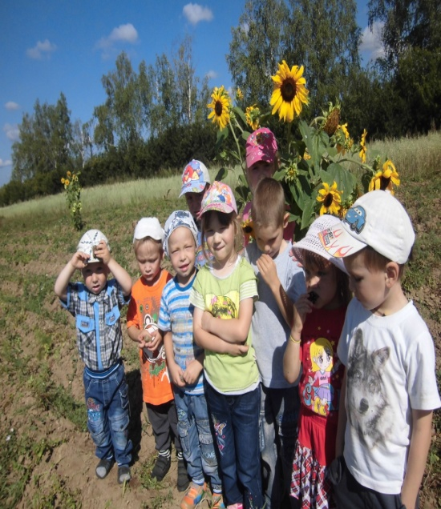
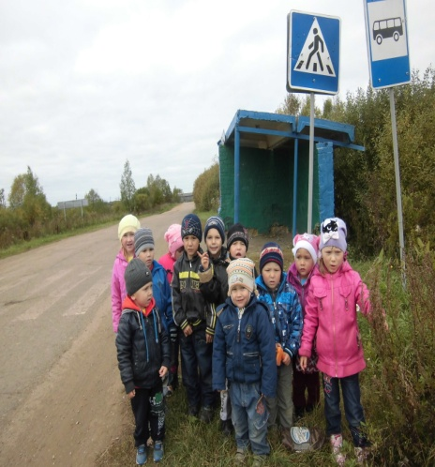
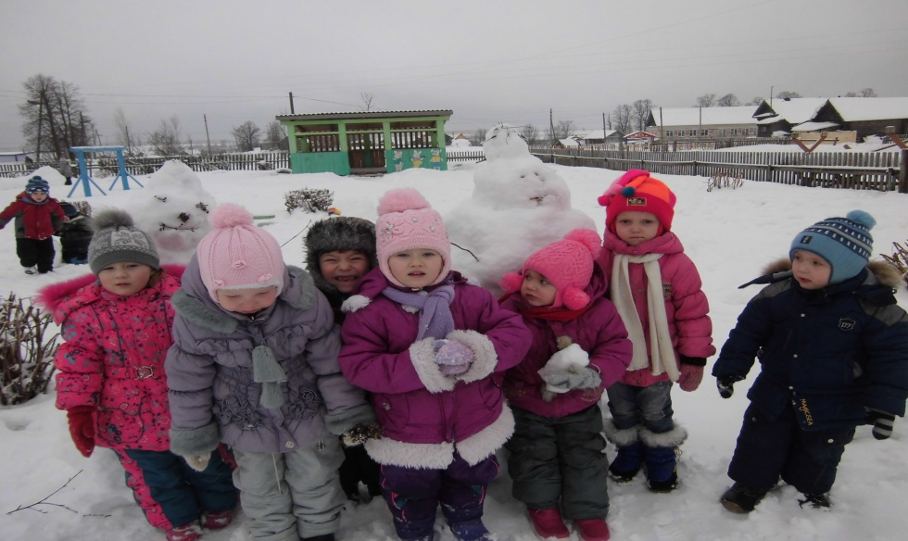
Обеспечивают детям условия для обогащения словаря

Slide 18
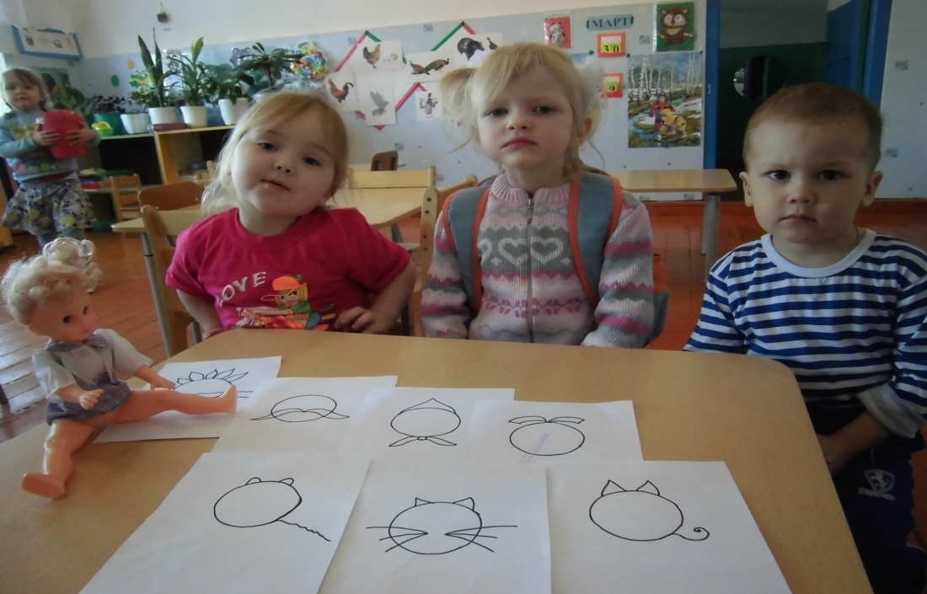
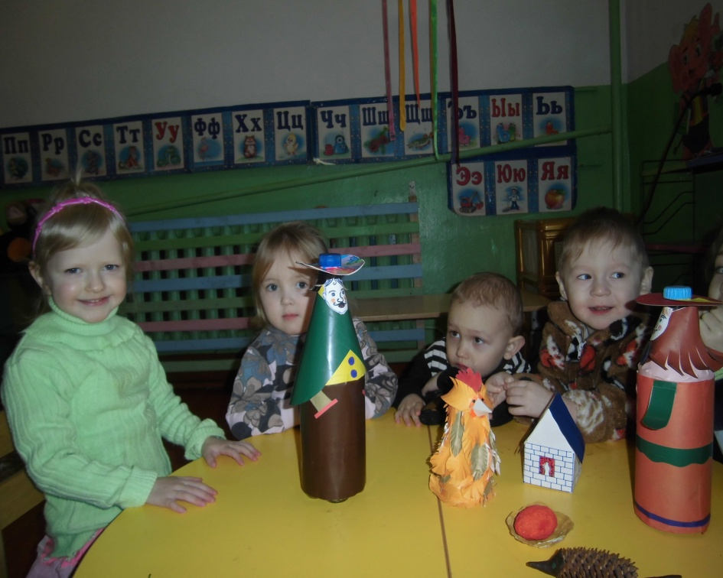
Приемы и методы ТРИЗ
Спасательные ситуации в сказках
Сказки от «живых» капель и клякс
Моделирование сказок
Коллаж из сказок
Сказки «по-новому»

Slide 19
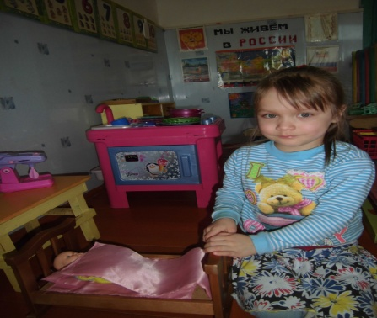
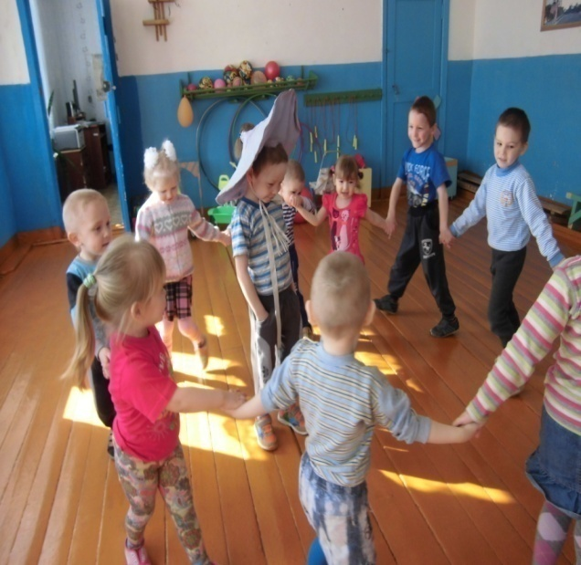
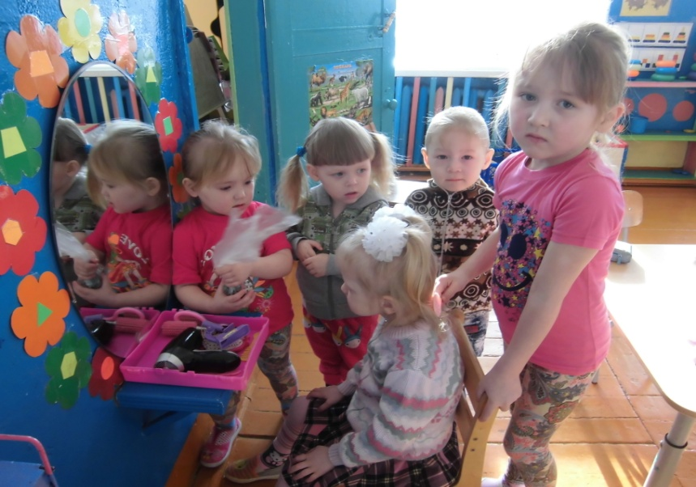
Развивают связную речь Уделяют специальное внимание развитию у детей понимания речи

Slide 20
Развивают связную речь Уделяют специальное внимание развитию у детей понимания речи

Slide 21
Основные принципы организации работы по воспитанию у детей интереса к художественному слову
Ежедневное чтение детям вслух является обязательным и рассматривается как традиция
В отборе художественных текстов учитываются предпочтения педагогов и особенности детей, а также способность книги конкурировать с видиотехникой не только на уровне содержания, но и на уровне зрительного ряда
Создание по поводу художественной литературы детско – родительских проектов с включением различных видов деятельности: игровой, продуктивной, коммуникативной, познавательно – исследовательской, в ходе чего создаются целостные проекты в виде книг – самоделок, выставок изобразительного творчества, макетов, плакатов, карт и схем, сценариев, викторин, досугов, детско – родительских праздников и др.
Отказ от обучающих занятий по ознакомлению с художественной литературой в пользу свободного непринудительного чтения

Slide 22
.
Источниками развития выразительности детской речи
• Устное народное творчество.
• Художественная литература
• Речь воспитателя
Самым мощным, самым эффективным средством развития связной, образной, выразительной и культурной речи - является СКАЗКА
В целях развития речи детей раннего возраста используются
игры и занятия, которые включают:
потешки, хороводы, игры сюжетными игрушками, игры – инсценировки звукоподражательные и др. ;
чтение и рассказывание сказок, стихов, историй;
рассматривание и обсуждение иллюстраций к произведениям детской литературы;
игры – занятия с предметными и сюжетными картинками;
разгадывание простых загадок;
- игры направленные на развитие мелкой моторики.

Slide 23
Технологический подход
• Здоровьесберегающие технологии (артикуляционные упражнения, пальчиковая гимнастика, речь с движением, релаксационные упражнения, самомассаж, закаливающие процедуры, дыхательная гимнастика, ритмопластика)
• Технологии проектной деятельности
• Технологии исследовательской деятельности
• Информационно – коммуникативные технологии
(сегодня ИКТ начинают занимать свою нищу в воспитательном - образовательном пространстве ДО ,компьютерные программы ,интерактивный DVD, система презентаций по развитию речи, компьютерные игры)
• Личностно – ориентированные технологии
(индивидуальная работа, помощь в овладении речевыми способами общения, создание определенных условий и ситуаций для раскрытия потенциала ребенка, стимулирования положительной мотивации к познавательной и речевой деятельности)
• Технологии создания портфолио дошкольника
• Игровые технологии /развивающие игры, творческие игры…/
• Технологии триз, мнемотехники и др.

Slide 24
Выделены факторы успешного речевого развития детей, которые являются своеобразной памяткой для родителей:
- Эмоциональное общение с ребёнком с момента рождения.
- Создавать условия для общения с другими детьми.
- Речь взрослого - пример для подражания.
- Развивать мелкую моторику руки, это ведёт к развитию речи.
- Совместные игры взрослого и ребёнка.
- Чтение художественной литературы, разучивание стихов.
- Удовлетворение любознательности ребёнка, ответы на все его "почему".
- Совместные выезды на природу, экскурсии, посещения музеев.

Slide 25
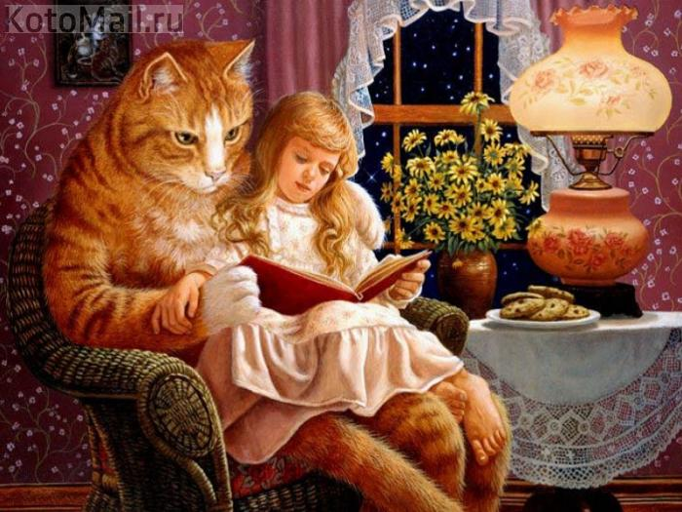
Спасибо за внимание
Удачи в работе!

